Slide 1
С
Т
Р
А
Н
А
К
В
А
Р
У
И
Б
Я

Slide 2
Акьнепутс итсордум к акубза
Азбука к мудрости ступенька
Теанз огонм тот, театич огонм отк
Кто много читатет, тот много знает

Slide 3
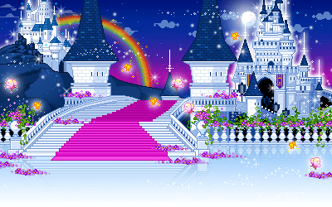

Slide 4
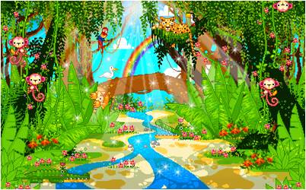

Slide 5
Р
А
Й
О
Н
Г
А
Н
Х
Л
С
Ы
Б
У
В
К
А
О
У
Ы
Э
Я
Ё
Ю
И
Е

Slide 6
Й
Р
А
О
Н
С
Ы
О
Л
Х
Г
А
Н
С
Б
У
К
В

Slide 7
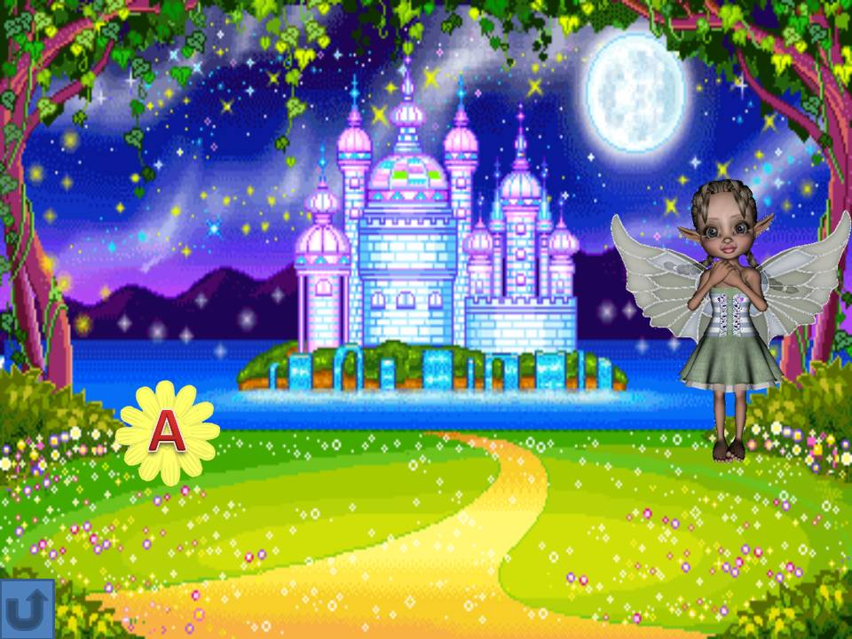
У
Л
И
Ц
А
П
А
Р
Н
Х
Ы
С
О
Г
Л
А
С
Н
Ы
Х
Б
Д
Г
В
З
П
Т
К
Ф
С

Slide 8
А
Л
Л
Е
Я
З
В
У
Ч
Н
Ы
Х
Л
Н
Р
М
Й

Slide 9
П
Е
Р
Е
У
Л
О
К
Ш
И
П
Я
И
Х
Щ
Ж
Ш
Щ
Ц
Ч

Slide 10
Т
У
П
И
К
Б
З
Ы
Х
Е
В
У
З
Ч
Н
Ъ
Ь

Slide 11
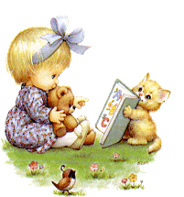
Буквы строго встали в ряд.
Будто на линейке.
Каждый знает своё место
И уйти не смеет.
Все они стоят красиво,
По порядку, посмотри!
Здесь их ровно 33!

Slide 12
мел

Slide 13
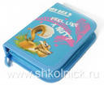
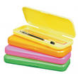
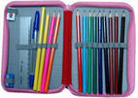
пенал

Slide 14
дневник

Slide 15
книга

Slide 16
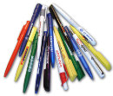
ручка

Slide 17
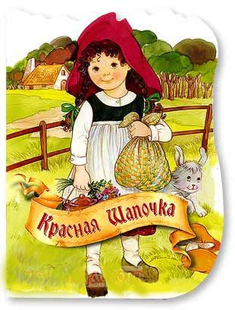
Узнай сказку или сказочного героя
Бабушка девочку очень любила.
Шапочку красную ей подарила
Девочка имя забыла своё,
Вы подскажите, как звали её?

Slide 18
Узнай сказку или сказочного героя
Кто работать не хотел,
а играл и песни пел?
К братцу третьему потом
прибежали в новый дом.
От волка хитрого спаслись,
но долго хвостики тряслись.
Сказка известна любому ребёнку
и называется….

Slide 19
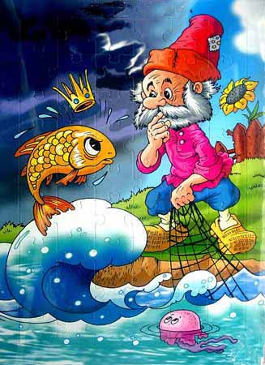
Узнай сказку или сказочного героя
Сказка о рыбаке и рыбке.
Подарит новое корыто, и новый дом,
и слуг в придачу.
Но если уж она сердита,
с ней вместе уплывёт удача!
Исчезнет всё,
и в море зыбком растает….

Slide 20
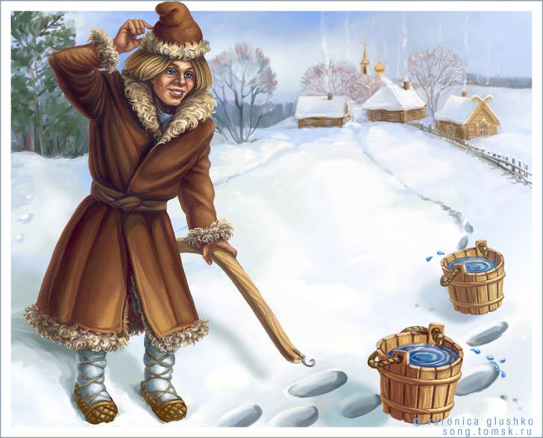
Узнай сказку или сказочного героя
По щучьему велению.
Удивляется народ:
едет печка, дым идёт,
А Емеля на печи
ест большие калачи!
Чай сам наливается по его хотению,
А сказка называется…

Slide 21
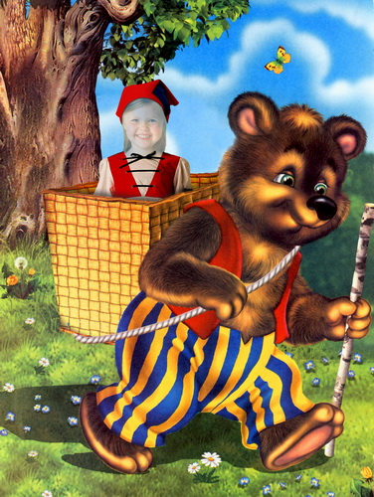
Узнай сказку или сказочного героя
Маша и медведь
Сидит в корзине девочка
у Мишки за спиной.
Он сам, того не ведая,
несёт её домой.
Ну, отгадал загадку?
Тогда ответь!
Названье этой книжки…

Slide 22
Узнай сказку или сказочного героя
Их приглашают с другом Геной
На день рожденья непременно.
И любит каждую букашку
Забавный добрый …..

Slide 23
Узнай сказку или сказочного героя
Укатился он из дома
По дороге незнакомой…
Ты узнал его, дружок?
Это самый непослушный,
говорливый, простодушный
И румяный…

Slide 24
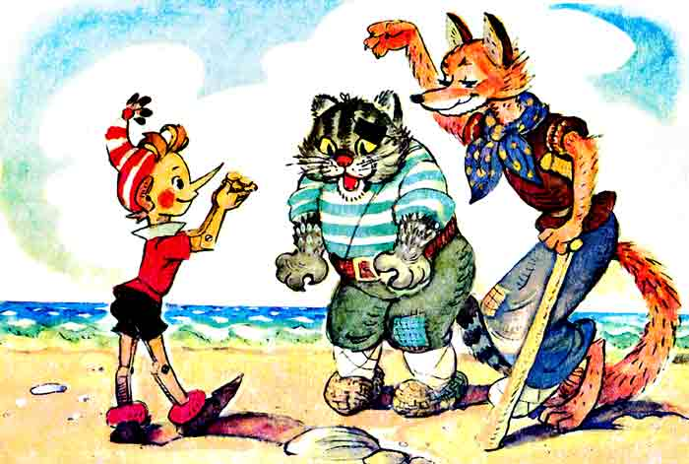
Узнай сказку или сказочного героя
Приключения Буратино
С букварём шагает в школу
Деревянный мальчуган.
Попадает вместо школы
В полотняный балаган.
Как зовётся эта книжка?
Как зовётся сам мальчишка?

Slide 25
Спасибо, Азбука, тебе!

Slide 26
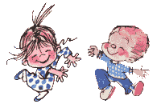
ИЗ ЧЕГО НАШ МИР СОСТОИТ?
Слова М. Танича Музыка Б. Савельева
1.Из чего наш мир состоит?
Из дубка, что в поле стоит,
Из высоких гор с сединой
И еще, и еще — из тебя со мной.
Припев:
Из мальчиков и девочек,
Из книжек и затей,
А главное, а главное –
Из взрослых и детей.
Припев:
2. Из чего наш мир состоит?
Из сугробов и пирамид,
Из садов, цветущих весной,
И еще, и еще — из тебя со мной.
Припев:
3. Из чего наш мир состоит?
Из катка, который открыт,
Из мечты — до Марса длиной.
И еще, и еще — из тебя со мной.
Припев:

Slide 27
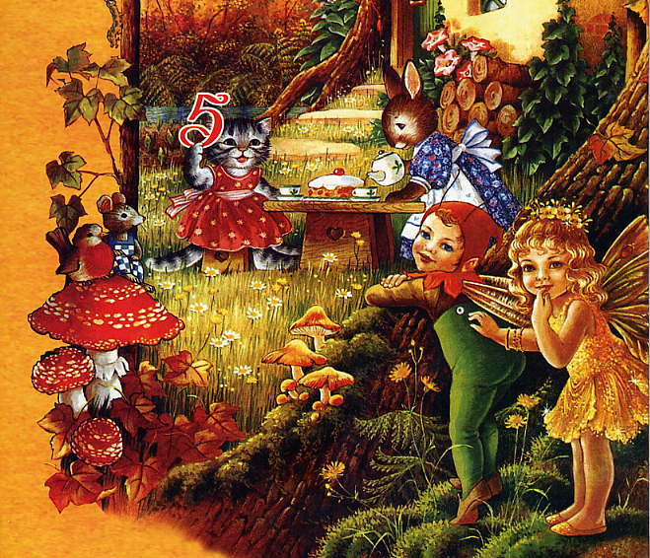
Спасибо, Азбука, тебе!

